Slide 1


Приобщение детей к истокам русской культуры
«Формирование духовно-нравственных ценностей через приобщение детей к истокам русской народной культуры».

Slide 2

Соисполнители проекта:
Дети старшего дошкольного возраста, родители, воспитатели, муз. руководитель, руководитель музея Нечкинской СОШ, центр русской культуры «Беловодье» ЦСДК с. Нечкино.

Slide 3
Цель проекта:
Создание условий для поддержки, обучения, воспитания и развития творчески развитой личности через активацию познавательной поисково-исследовательской деятельности дошкольников при приобщении детей к русской народной культуре.

Slide 4
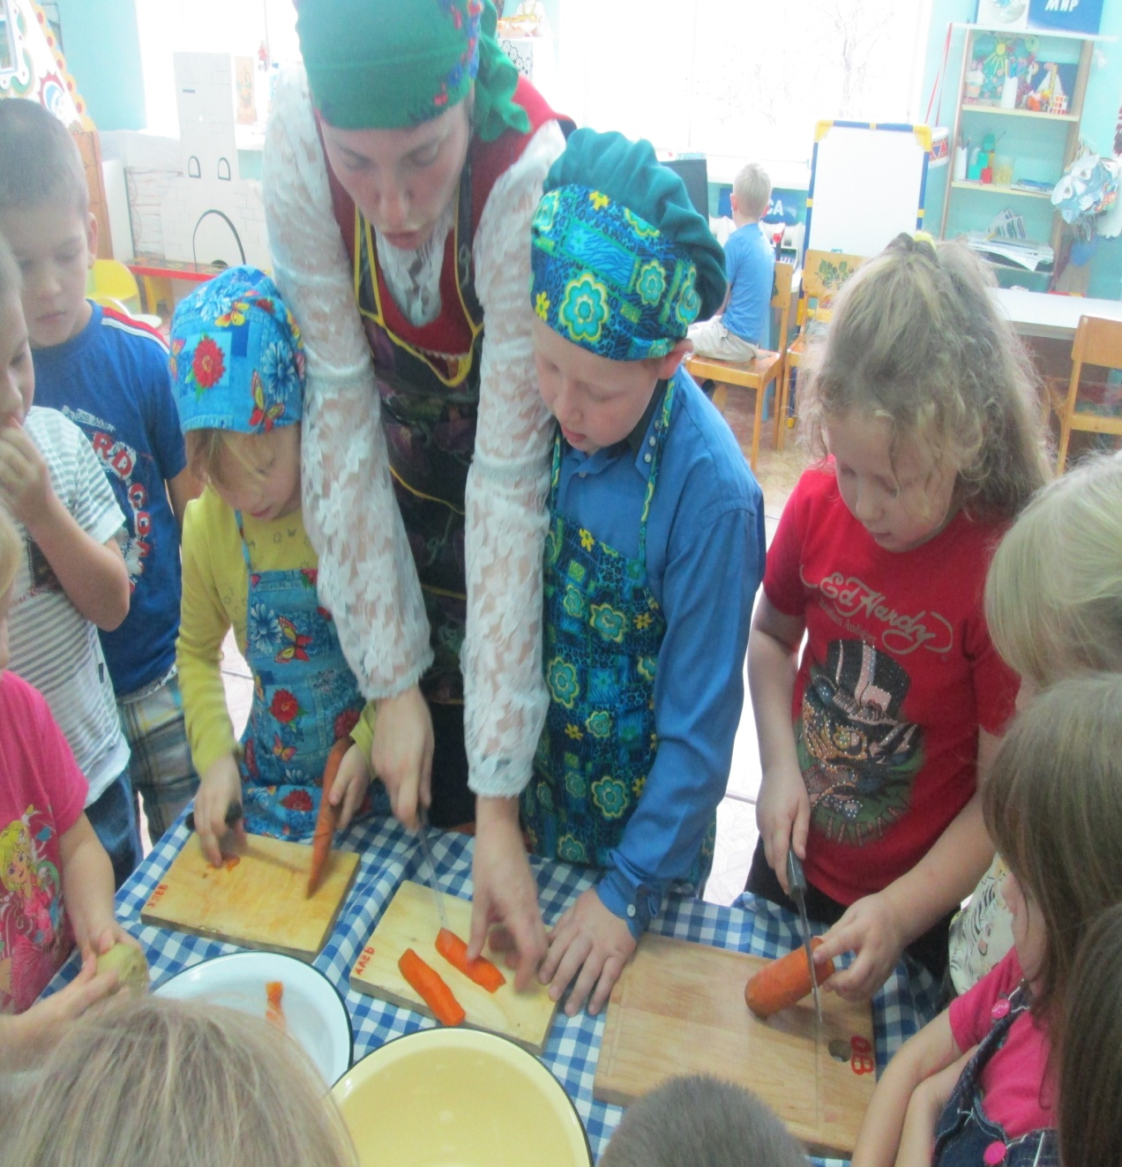
Реализация направлений работы
Создание предметно-пространственной среды
Использование нестандартных занятий

Slide 5
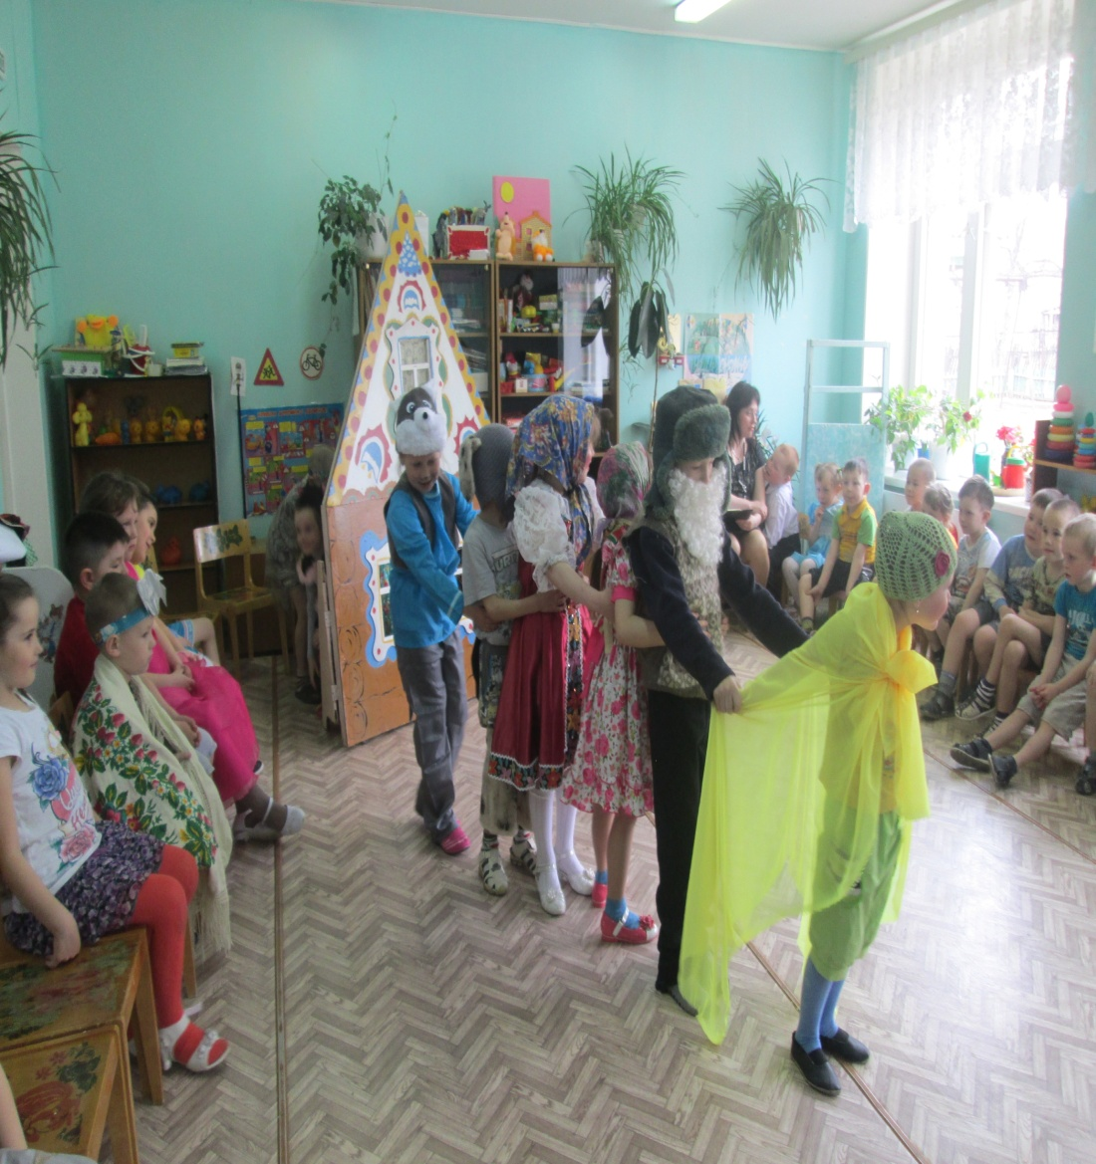
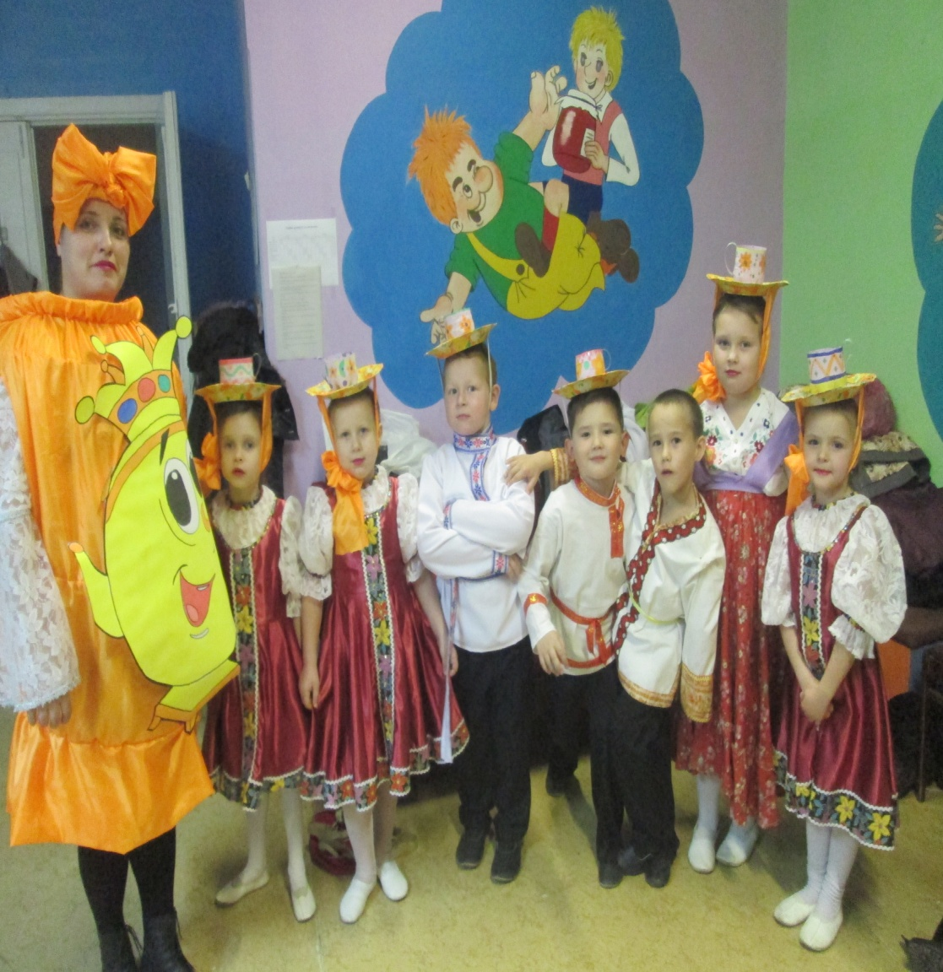


Использование всех видов фольклора в детских видах деятельности детей
Театрализованная
деятельность

Slide 6

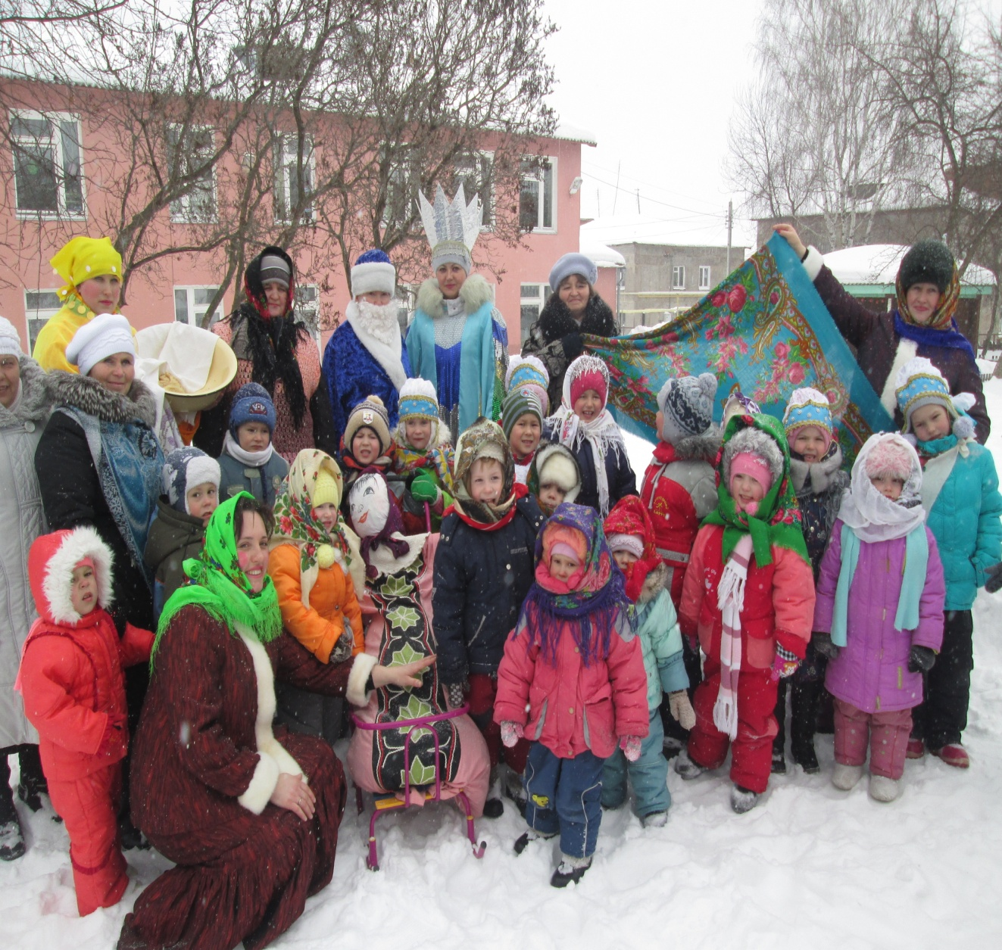
Организаций обрядовых праздников и развлечений
Рождественские посиделки
Широкая Масленица

Slide 7
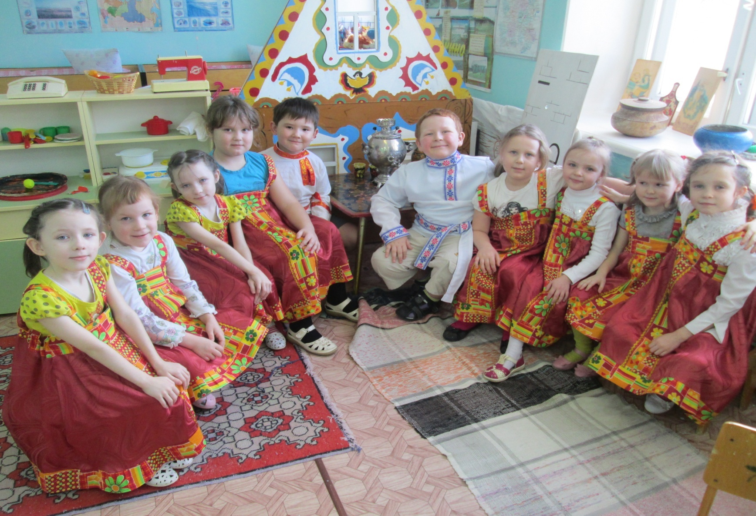

Спасибо за внимание!

